Slide 1
Janus Service Platform
Alexis Ferreyra y Mateo Bengualid
Universidad Tecnológica Nacional
Facultad Regional Córdoba

Slide 2
Agenda
Overview.
Razón de Negocios.
¿Qué es Janus?
Arquitectura.
Diseñador Visual.
Implementación.

Slide 3
Overview
El escenario de aplicación involucra a un Shopping Center. Entidad que agrupa en una sola locación diferentes tiendas. Estas tiendas ofrecen un amplio rango de servicios como ropa, cines, restaurants, bancos, gimnasios, etc.
Cada tienda lleva sus actividades independientemente del resto (marketing, personal, stock, finanzas, etc.). El escenario también incluye la competencia si las tiendas venden el mismo producto o servicio.
El proyecto propone implementar un framework para otorgar servicios digitales a los clientes del shopping.
Los Clientes accederan a los servicios digitales usando smartphones, PDAs, notebooks, etc. A través de la red Wi-Fi del shopping.
Servicios Digitales a Consumidores son considerados: publicidad personalizada basada en el perfil e historial del cliente, reservaciones para cines, restaurantes, asistencia de compra, catálogos de productos, etc.

Slide 4
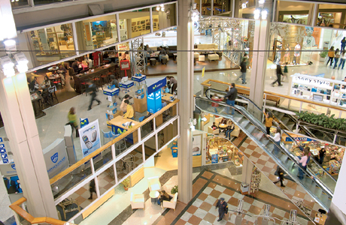
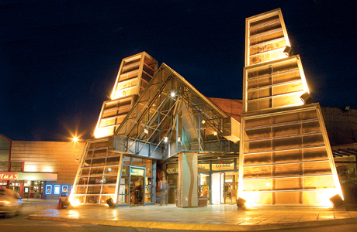
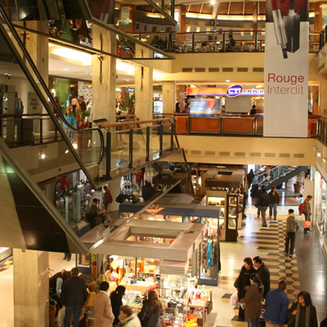
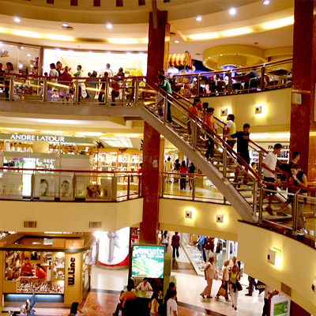
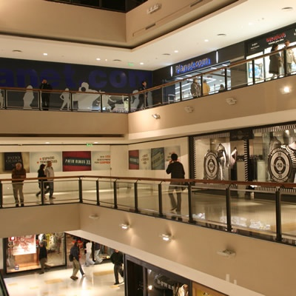
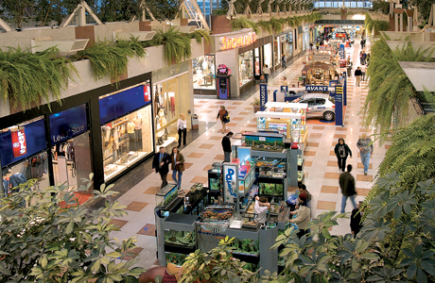

Slide 5
Agenda
Overview.
Razón de Negocios.
¿Qué es Janus?
Arquitectura.
Diseñador Visual.
Implementación.

Slide 6
Razón de Negocios: Marketing Relacional
Comunicarse lo mejor posible, con los clientes más importantes de forma individual.
Crear mensajes personalizados a través de múltiples canales.
Potenciar el marketing uno-a-uno usando la tecnología para generar mensajes personalizados que hablan de acuerdo a la audiencia objetivo.
Administrar campañas, rastrear gastos y calcular ROI en tiempo real.

Slide 7
Organization’s marketing department
Satisfy consumer needs by finding the right combination of: Product Price
Promotion
Place
Discover consumer needs
Concepts for
products
Information about needs
Goods, services, ideas
Potential consumers: The market

Slide 8
Agenda
Overview.
Razón de Negocios.
¿Qué es Janus?
Arquitectura.
Diseñador Visual.
Implementación.

Slide 9
¿Qué es Janus?
Funcionalidad
Un servidor instalado en el shopping será expuesto usando la red Wi-Fi a cada posible cliente. Cuando un cliente, que posee un dispositivo con el software cliente instalado, entra dentro del shopping el servidor lo detectara y ofrecerá servicios al dispositivo móvil que podrá utilizar el cliente.
Objetivo General
Otorgar servicios digitales útiles a los clientes del shopping para incentivarlos a consumir los productos y servicios ofrecidos por las tiendas y otorgarles mayor satisfacción promoviendo mejores relaciones entre los clientes y las tiendas. Además, enfatizar el marketing personalizado y el conocimiento individual de los clientes del shopping.

Slide 10
¿Qué es Janus?
Alcance de Funcionalidad
Servidor del Shopping:
Servicio de Descubrimiento de Clientes.
Servicios de Infraestructura Básicos.
Compilador de Servicios Personalizados.
Administrador de Tienda:
Interfaz de usuario a algunos servicios de infraestructura en el Servidor del Shopping.
Diseñador Visual de Servicios Personalizados.
Diseñador Visual de Estructura de Almacenamiento.
Administrador del Servidor:
Interfaz de usuario a los servicios de infraestructura básicos.
Diseñador Visual de Servicios Personalizados.
Diseñador Visual de Estructura de Almacenamiento.
Cliente Móvil:
Interfaz de usuario a los servicios básicos y personalizados expuestos en el servidor del shopping.
Servicio en Background para ayudar al servidor a descubrir los clientes móviles.
Capacidades Smart-Client.

Slide 11
Agenda
Overview.
Razón de Negocios.
¿Qué es Janus?
Arquitectura.
Diseñador Visual.
Implementación.

Slide 12
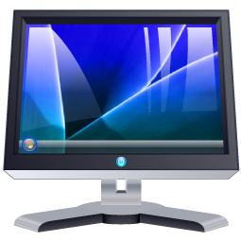
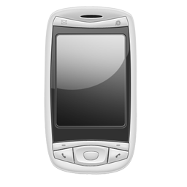
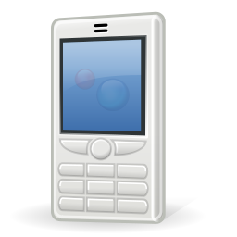


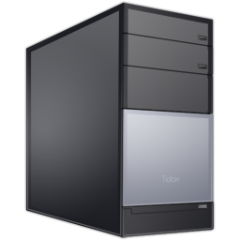

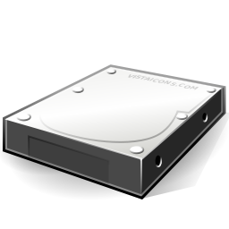
Arquitectura de Despliegue
Front End
Front End
Customer Mobile Client
Store Manager
Backend
Server Manager
Shopping Server

Slide 13



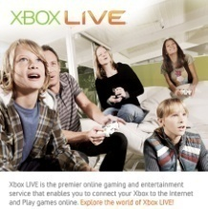
Concepto de Smart-Client en Cliente Movil
Shopping Server
Customer Client (WPF, WinForms, SmartClient)
Customer Discovery Service
Background Broadcast Service
Custom Generated Web Services
Presentation Layer
Reservación
Basic Infrastructure Web Service
Service Access Layer
User Profile

Slide 14
Arquitectura Global
Shopping Server
Basic Services Infrastructure
Custom Generated Services
Customer Discovery Service
Permitir la generación dinámica de web services para clientes del shopping en las tiendas y en el servidor del shopping. Fáciles de crear para usuarios “No Profesionales” usando una interfaz intuitiva.
Data Access
Data Access
Business Logic
Business Logic
Automated Service Compiler/Generator
Automated Service Compiler/Generator
Web Service facade
Custom Generated Web Services facade
Web Service facade
Customer Client
Background Broadcast Service
Service Access Layer
Data Access Layer
Business Logic Layer
Server Manager
Store Manager
Smart-Client Layer
Service Access Layer
Visual Service Designer
Service Access Layer
Visual Service Designer
Visual Service Designer
Presentation Layer
Presentation Layer
Presentation Layer

Slide 15
Agenda
Overview.
Razón de Negocios.
¿Qué es Janus?
Arquitectura.
Diseñador Visual.
Implementación.

Slide 16
Diseñador Visual de Servicios Objetivos
Permitir la generación dinámica de web services para clientes desde las tiendas y el servidor del shopping.
Fácil de crear para “No Profesionales” permitiendo desarrollar e implementar servicios digitales usando una interfaz intuitiva.
Permitir a los administradores de las tiendas y el shopping implementar una amplia variedad de servicios usando un diseñador gráfico fácil de usar (valiéndose de un DSL gráfico).

Slide 17
Diseñador Visual de Servicios Procedimiento
El Diseñador llama al Web Service del “Automated Service Compiler” en el servidor del shopping
El “Automated Service Compiler” (en el servidor del shopping) compila las instrucciones desde un DSL a assemblies .NET estáticas e implementa el web service para el nuevo servicio generado.
Los clientes acceden al nuevo servicio creado con la misma aplicación que poseen. No se requieren cambios en la aplicación.
Administradores del Shopping y las Tiendas diseñan el servicio en el Diseñador Visual en el cliente Web o el cliente Windows del servidor.

Slide 18

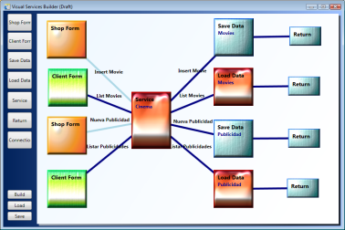
Diseñador Visual de Servicios (1)
Shopping Server
Automated
Service
Generator
Web Service facade
Diseña el
Servicio
Personal de
la Tienda
Advertisement Service
Adverti-sement Web Services facade
Data Access
Business Logic
Administrador de Tienda
Basic Services Infrastructure
Web Service facade
Data Access
Business Logic
Customer Discovery Service
Dispositivo del Cliente

Slide 19
Diseñador Visual de Servicios (2)
Shopping Server
Automated
Service
Generator
Web Service facade
Diseña el
Serivicio
Personal de la
Tienda
Reservation Service
Reservation Web Services facade
Data Access
Business Logic
Administrador de Tienda
Basic Services Infrastructure
Web Service facade
Data Access
Business Logic
Reservación
Customer Discovery Service
Dispositivo del Cliente

Slide 20
Agenda
Overview.
Razón de Negocios.
¿Qué es Janus?
Arquitectura.
Diseñador Visual.
Implementación.

Slide 21
Implementación
Usaremos una combinación de dos metodologías de implementación en un proceso iterativo basado en RUP
En algunas fases de RUP usaremos LOP en lugar de OOP
Metodologías:
RUP – Rational Unified Process
LOP – Language Oriented Paradigm

Slide 22
Implementación: Language Oriented Paradigm
El Paradigma de Orientación al Lenguaje propone:
Utilizar lenguajes de dominio especifico de alto nivel para describir la implementación del software.
Se requiere diseñar lenguajes de dominio especifico (DSLs) en lugar de diagramas de clases y similares.
Se necesitan herramientas adecuadas para poder aplicarlo.

Slide 23
Orientación al Lenguaje
Diseñar un DSL para encarar un problema
Ejemplos de DSL usados corrientemente: SQL, XML, HTML, XPATH, etc.
Implementar un compilador del DSL diseñado que traduzca de los conceptos de alto nivel a artefactos implementables

Slide 24
LOP – Ejemplo (1)
Si poseo la siguiente arquitectura:
En Orientación a Objetos definiría clases para entidades, acceso a datos y lógica de negocio, luego las implemento.
Data Access Layer
Business Logic Layer

Slide 25
LOP – Ejemplo (2)
Data Access Layer
Business Logic Layer
En LOP diseño un DSL:
Implemento el compilador para el DSL. En nuestro caso usaremos la tecnología LayerD.
Definir( Cliente ){
Propiedad( Nombre , String ){
Regla( NoNulo , “El nombre no puede ser nulo.” )
Regla( Unico , “El nombre debe ser único.” )
}
Relacion( Dispositivo , UnoAMuchos )
}
Definir( Dispositivo ){
….
}

Slide 26
LOP – Ejemplo (3)
Definir( Cliente ){
Propiedad( Nombre , String ){
Regla( NoNulo , “El nombre no puede ser nulo.” )
Regla( Unico , “El nombre debe ser único.” )
}
Relacion( Dispositivo , UnoAMuchos )
}
Modelo de alto
nivel en DSL
Procesador
Data Access Layer
Business Logic Layer
Modelo implementado de acuerdo a la arquitectura usando clases compilables.

Slide 27
LOP – Características de DSLs Usados
No incluye detalles de implementación.
Específicos para describir un componente o porción de un componente.
Pueden implementarse usando otros DSLs de más bajo nivel.
Fáciles de escribir y de leer.
Otorgan flexibilidad en el diseño.
Permiten incorporar alcances nuevo de forma “barata”.

Slide 28
Gracias!!

